Slide 1
사이트 제작 보고서
JSP 기말 과제
담당교수 : 장인주
이름 : 이유태
학번 : 201607082

Slide 2
목차
사이트 실행전 주의사항
에러 메세지 수정
사이트 기능 소개
Etc

Slide 3
사이트 실행전 주의사항
DB구성
Sql/Init.sql 을 이용하여 테이블 및 더미 데이터를 구축
test로 지어진 데이터베이스를 사용
테스트 계정으로 이용하여 물건을 살수있습니다.
Id : testid, pw: 1234 (10만원 충전되있음)
시간 부족으로 인하여 제품 등록 기능은 구현하지 못하였습니다.
제품 등록시 디비에 직접 값을 입력하고 web/images 폴더에 사진을 넣어야합니다.

Slide 4
사이트 실행전 주의사항
파일값 변경
Src/common/Db.java 파일안에 DB 커넥션값 수정
default로 id:test, pw:1234로 설정되있음
Src/common/Server.java 파일안에 서버 URL, PORT 수정
default로 localhost, 8080 으로 설정되어있음

Slide 5
에러 메세지 수정
Src/strings/Error.java 파일에서 View단으로 보내지는 에러 문구들을 수정 할수 있습니다.

Slide 6
사이트 기능 소개
해당 사이트는 사용자가 .jsp을 직접 호출하는것을 막아놨습니다.
Servlet을 이용해 MVC패턴으로 사이트를 구상하였습니다.
인증은 세션을 사용하였습니다.
슬라이더를 구현하여 유저에게 공지사항이나 이벤트등을 전달할수 있도록 만들었습니다.
장바구니 기능을 구현하여 원하는 상품을 추가, 삭제 하는 기능을 구현하였습니다.
에러발생시 Exception을 발생 시키도록 하였습니다.

Slide 7
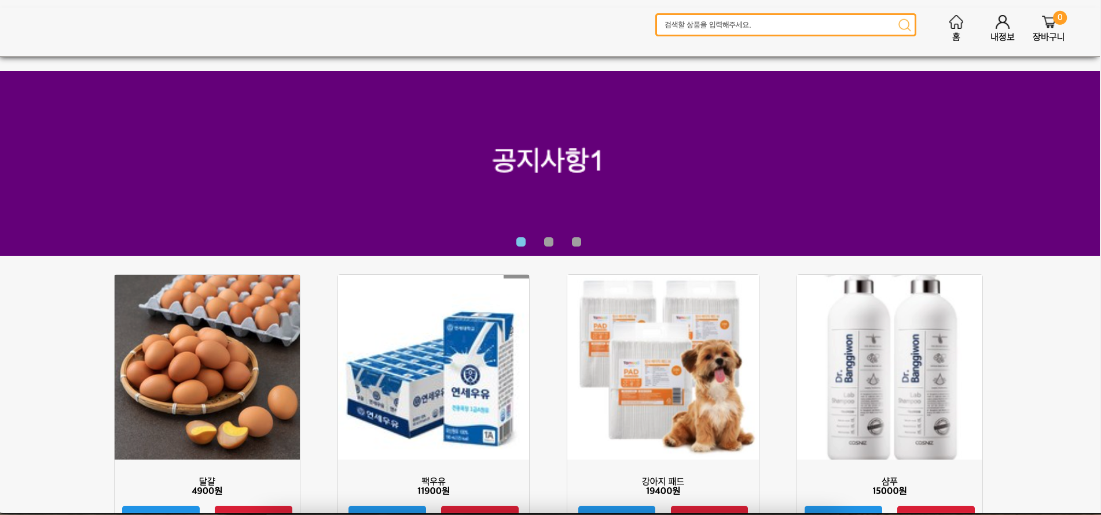
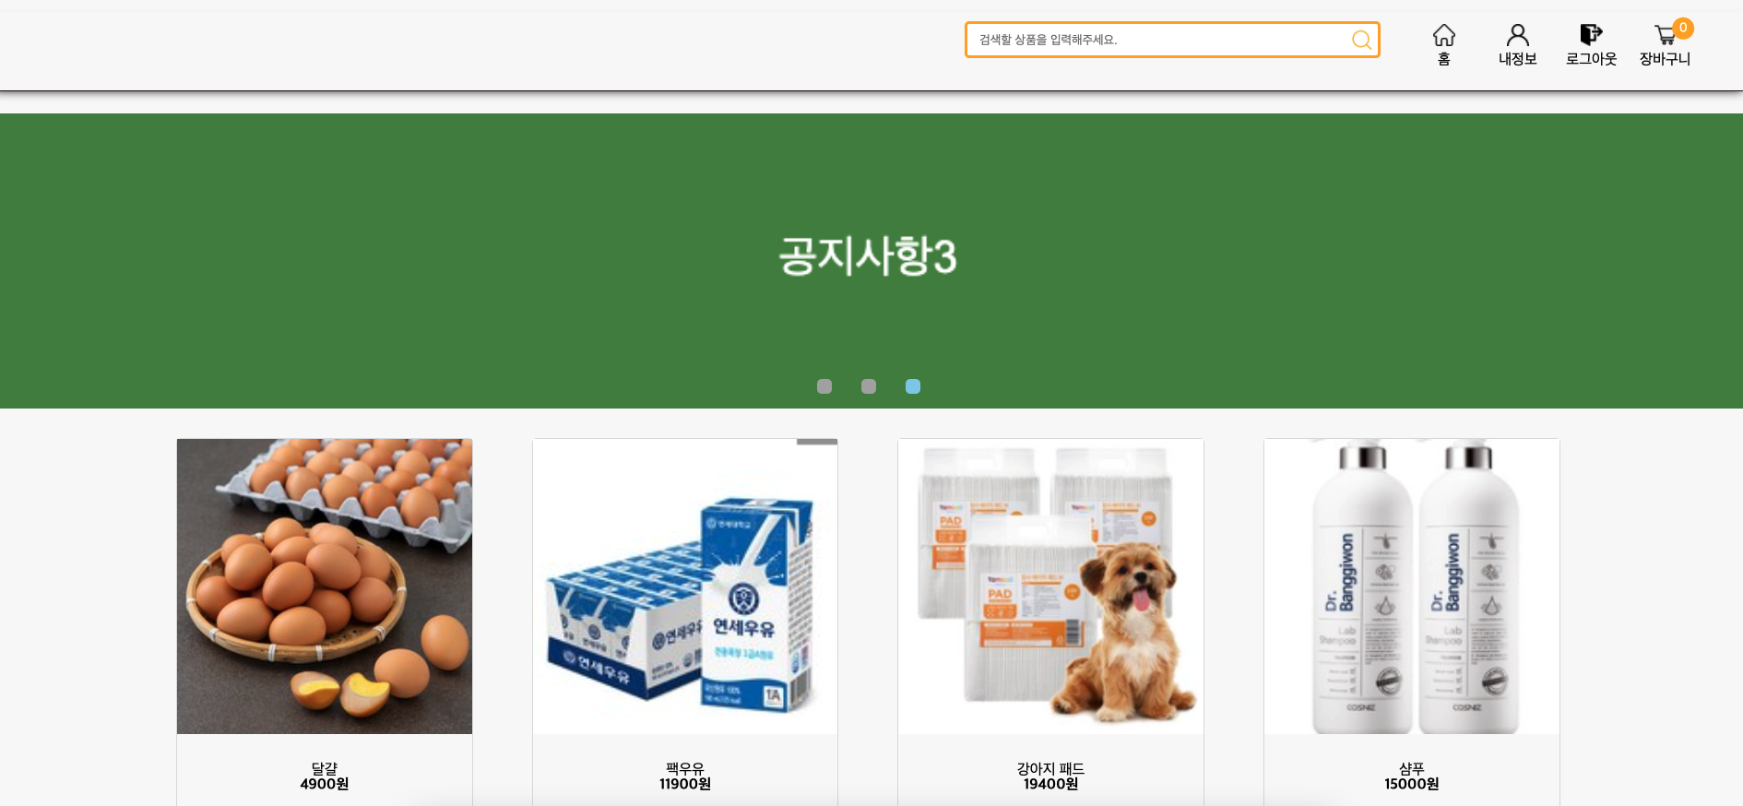
사이트 기능 소개
http://localhost:8080/index
메인 페이지입니다.
메인 페이지에서는 슬라이더를 이용하여 여러 공지사항을 유저에게 전달 해줄수있습니다.
메인페이지에서 상품을 볼수가있고 바로구매 혹은 장바구니 기능을 이용할수 있습니다.
로그인을한 이용자는 로그아웃 이라는 아이콘이 추가로 생성됩니다.

Slide 8
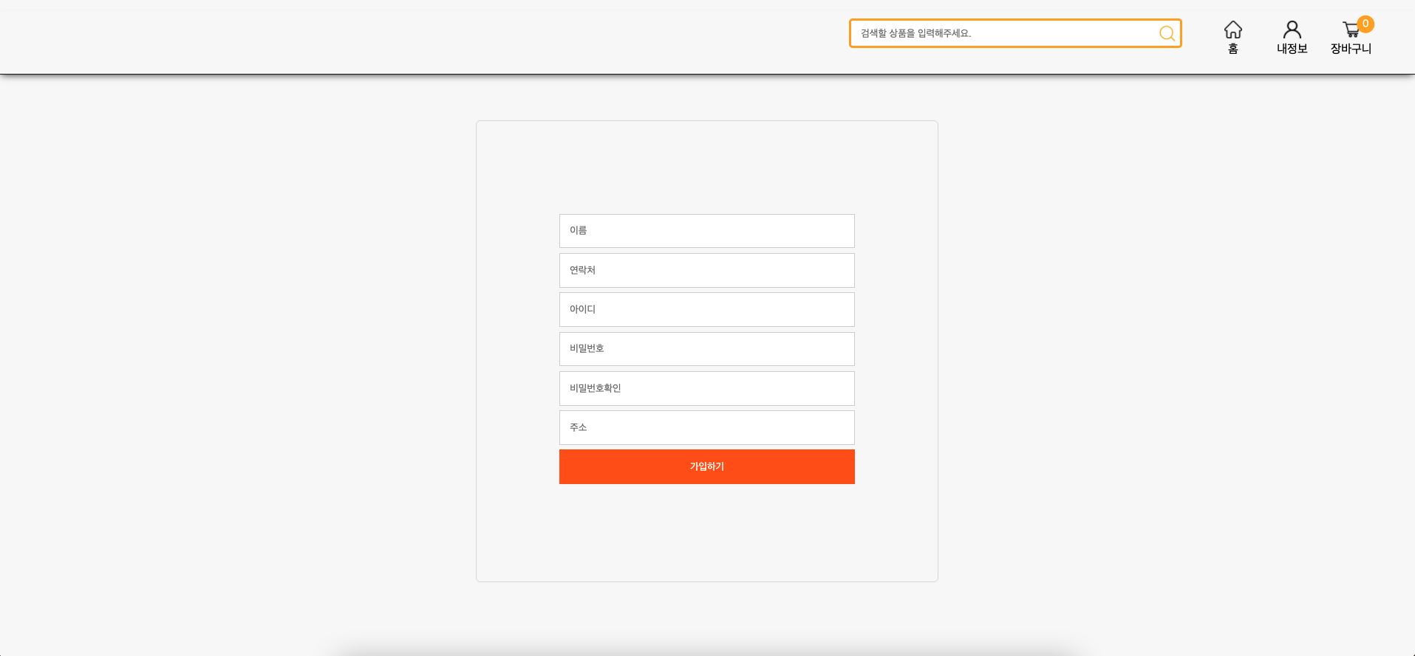
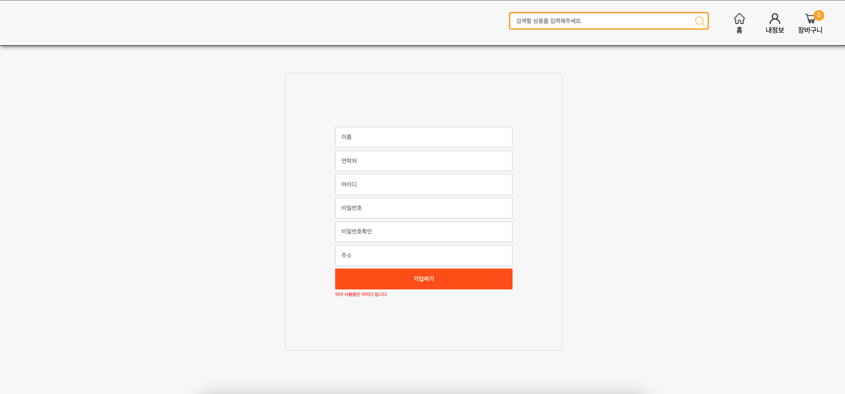
사이트 기능 소개
http://localhost:8080/register
이름, 연락처, 비밀번호, 주소를 입력받아 회원을 생성하였습니다.
유효하지 정보를 이용하여 가입할경우 버튼아래에 경고문을 출력합니다.
초기 화면
유효 하지않는 값을 이용할때

Slide 9
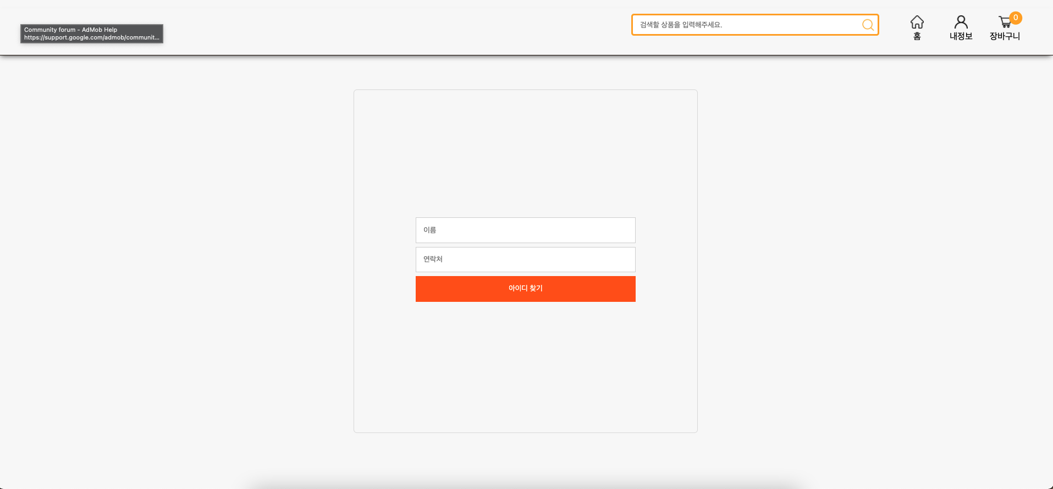
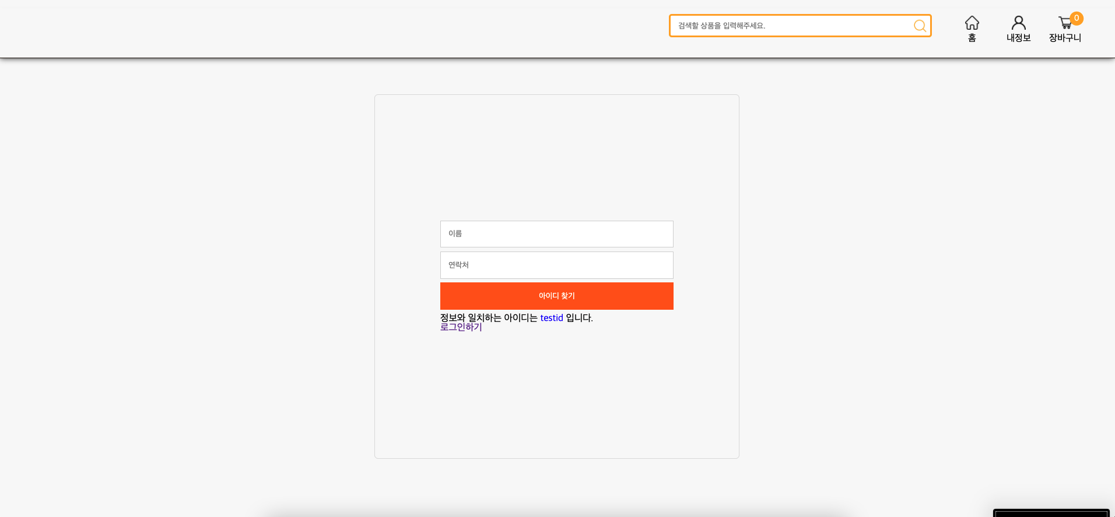
사이트 기능 소개
http://localhost:8080/findid
회원의 이름, 연락처를 이용하여 아이디를 찾을수있습니다.
일치하는 정보가 있을시 아이디를 표시해줍니다.
기본화면
찾았을때

Slide 10
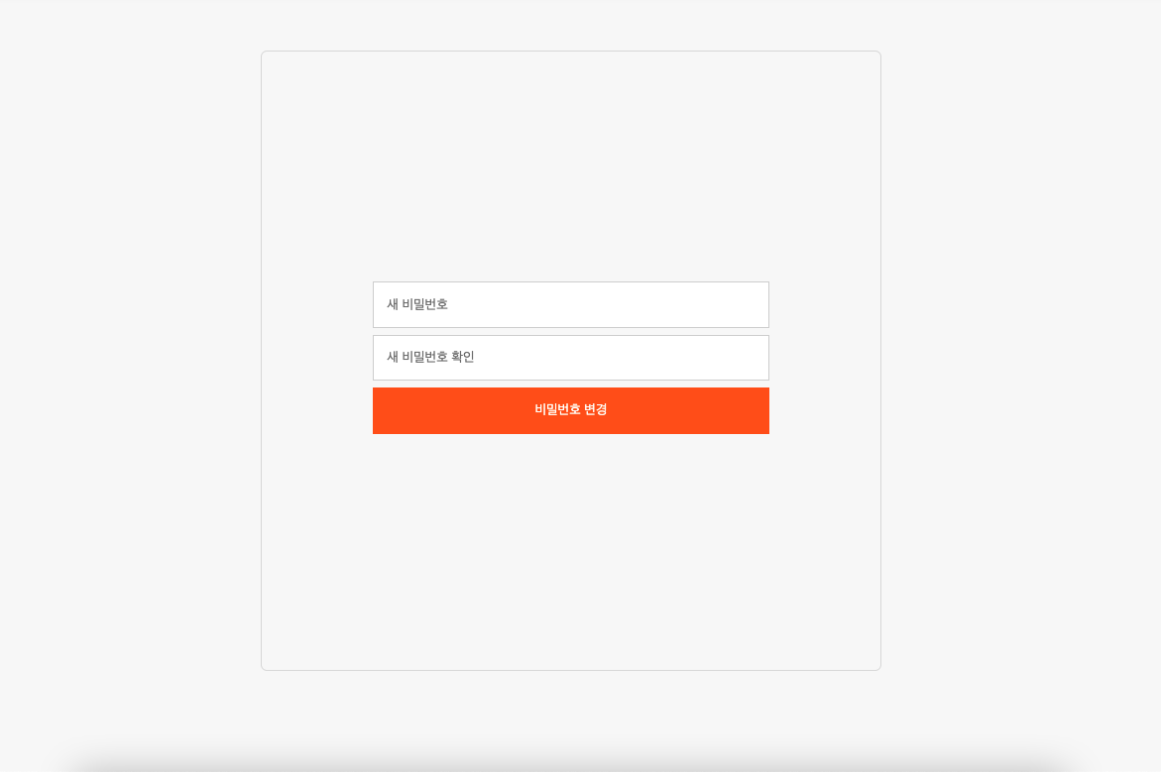
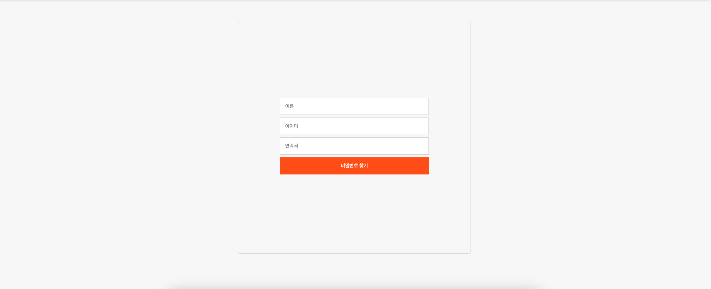
사이트 기능 소개
http://localhost:8080/findpw
이름, 아이디, 연락처를 이용하여 비밀번호를 초기화 할수있습니다.
기본페이지
정보가 일치하면 비밀번호 초기화가능

Slide 11
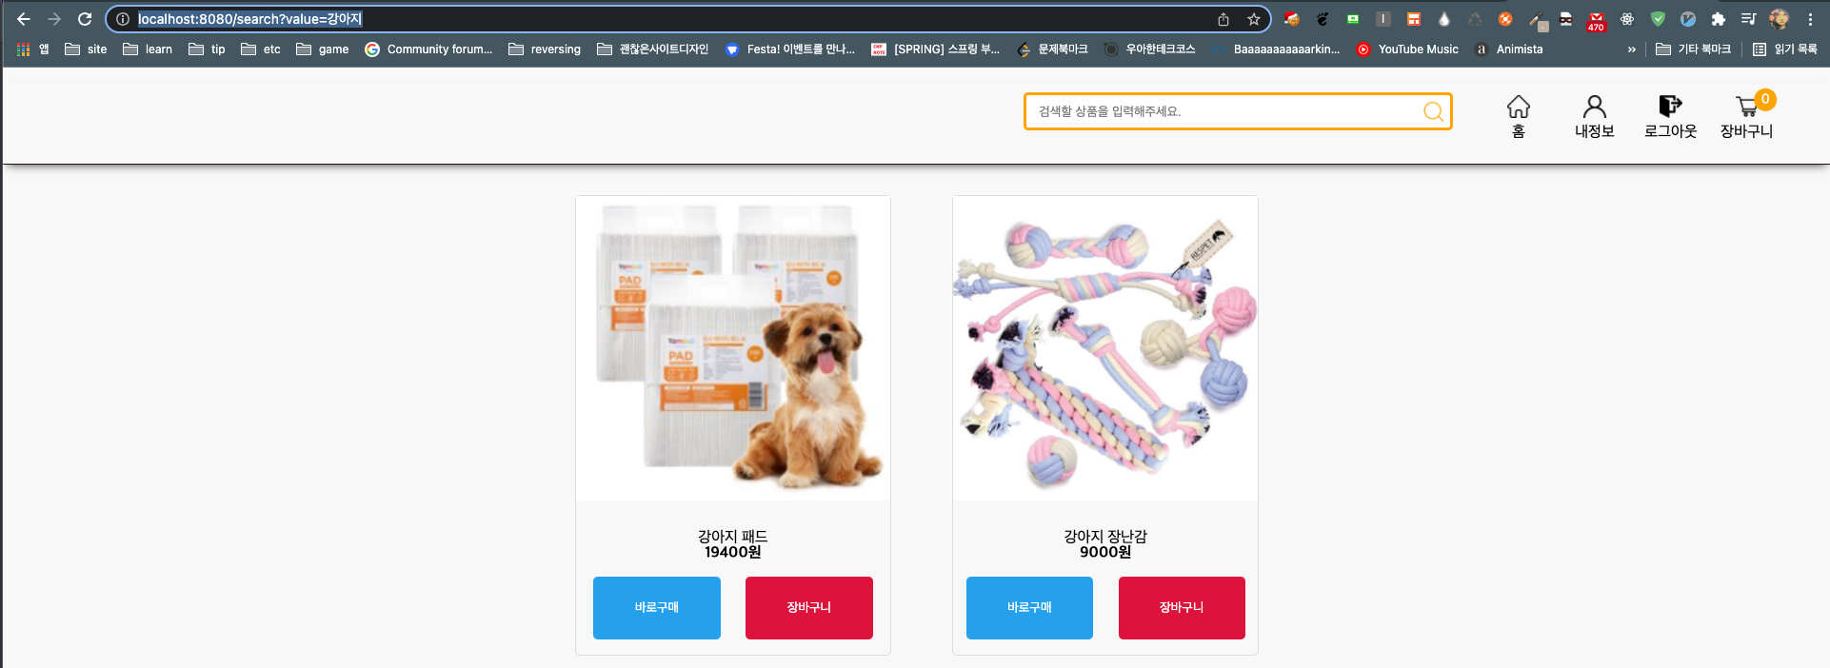
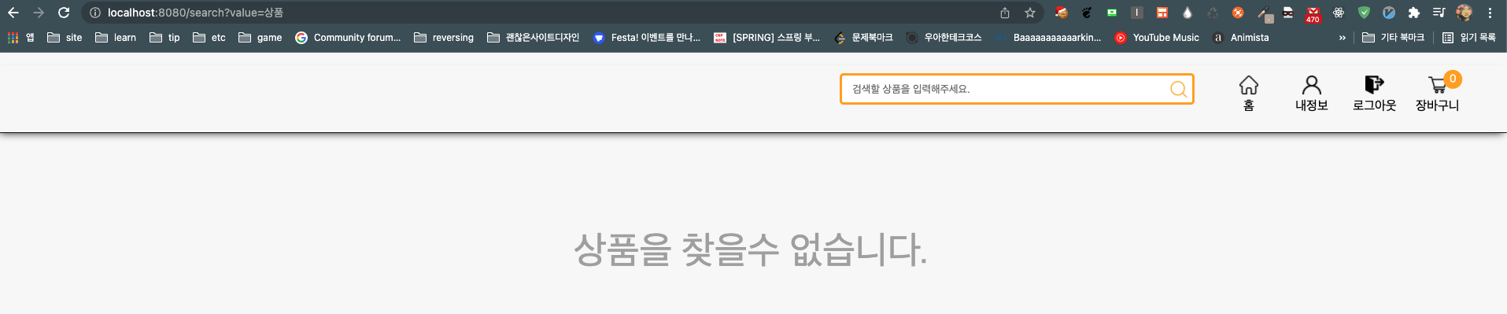
사이트 기능 소개
http://localhost:8080/search?value={keyword}
검색창바에서 상품을 검색할수있습니다.
키워드가 포함된 상품들을 가져옵니다. ( sql like %keyword% )
상품은 브라우저 크기에 알맞게 배치됩니다.
상품을 찾지 못했을때.

Slide 12
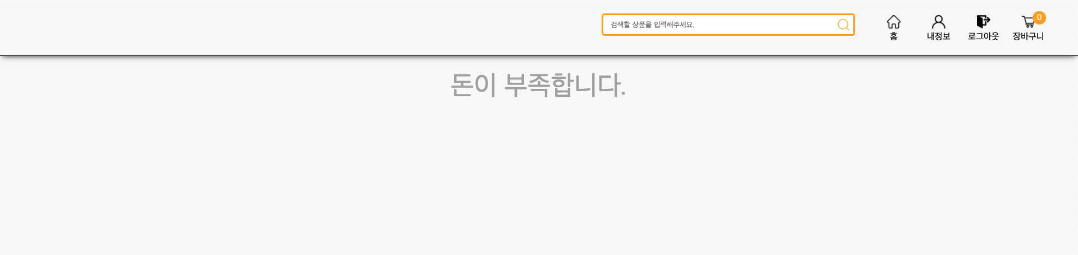
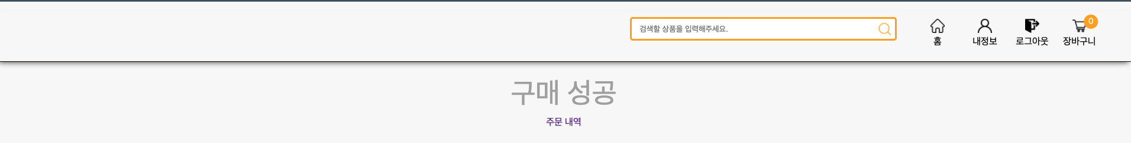
사이트 기능 소개
바로구매
상품의 바로 구매 버튼을 클릭시 상품을 바로구매 할수있습니다.
잔액이 부족할시
구매를 성공했을시.

Slide 13
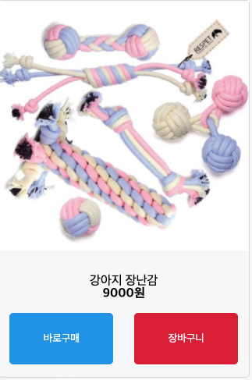

사이트 기능 소개
장바구니
상품에 있는 장바구니 버튼을 클릭시 상품이 장바구니에 담깁니다.
장바구니에 담겼을시 상단에 장바구니 아이콘 카운터가 업데이트 됩니다.

Slide 14
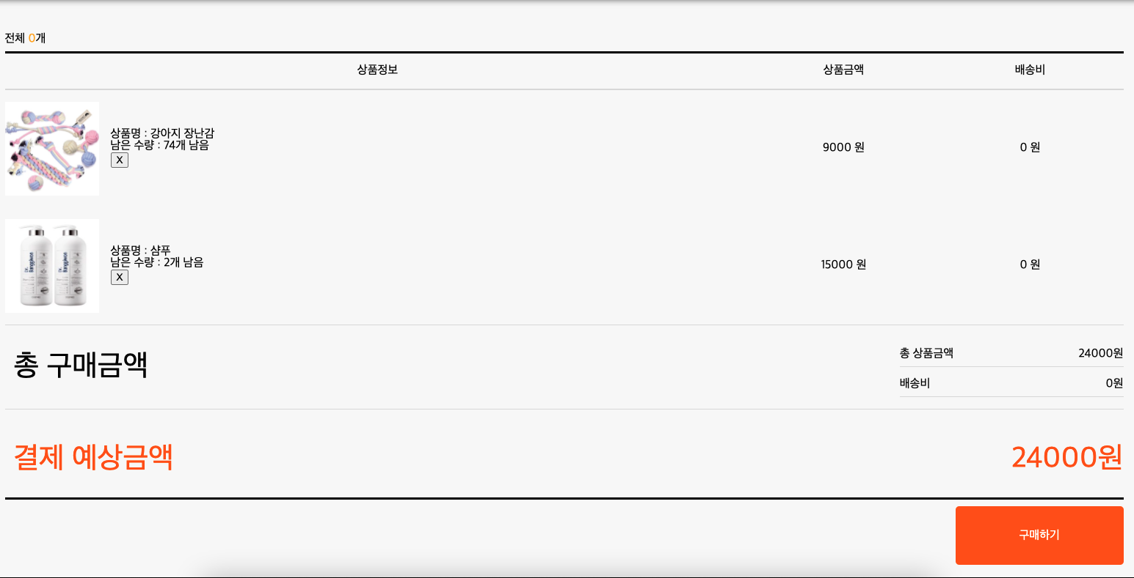
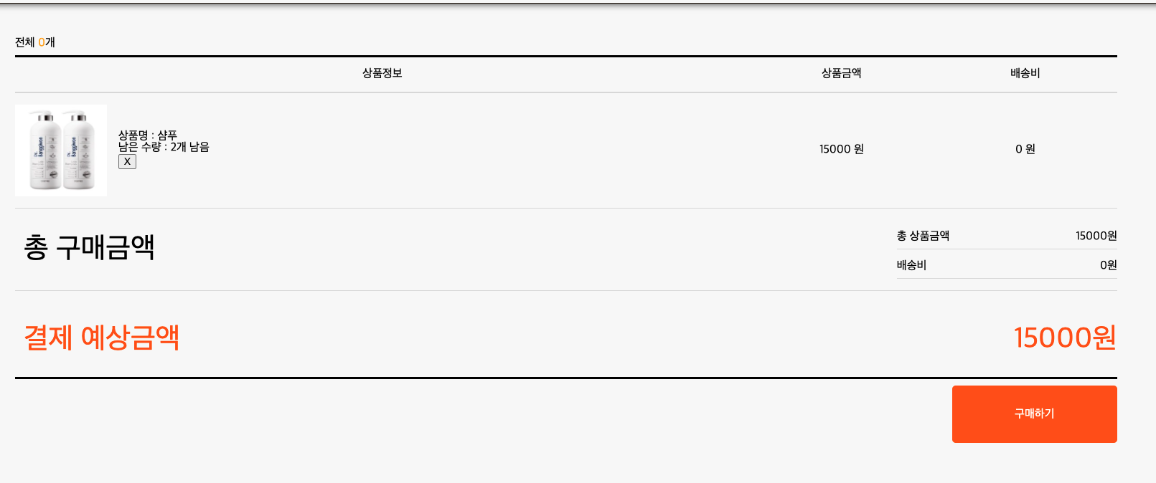
사이트 기능 소개
장바구니
장바구니 아이콘을 클릭하면 담아둔 상품을 볼수있습니다.
X버튼을 이용하여 담아둔 아이템을 삭제할수 있습니다.
상품 구매에 성공시 장바구니가 비워집니다.
강아지 장난감을 삭제하였음

Slide 15
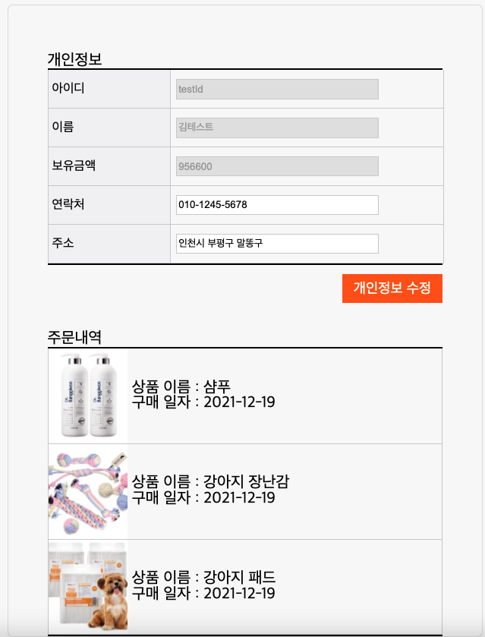
사이트 기능 소개
http://localhost:8080/myinfo
내정보 탭에서는 개인정보 수정 및 주문내역을 조회 할수있습니다.
비로그인 유저가 클릭시 로그인페이지로 이동합니다.
주문 내역은 최신 주문순이 가장 상위에 노출됩니다.
아이디, 이름, 보유금액은 수정할수없습니다.

Slide 16

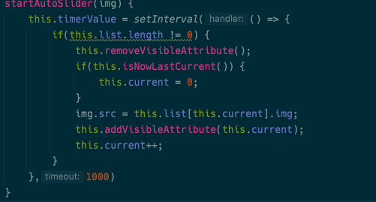
사이트 기능 소개
슬라이더
슬라이더는 라이브러리없이 직접 구현하였습니다.
슬라이더는 아래 네모 버튼을 클릭하여 이동할수있습니다.
클릭하지 않아도 설정된 초마다 전환됩니다.
Web/main/js/NoticeSlider.js 에서 StartAutoSlider함수 안에서 수정할수있습니다.

Slide 17
Etc
https://github.com/dobidugi/Mini-shoppingmall
위 깃허브에서 커밋로그 및 파일들을 확인할수있습니다.
깃허브 리드미는 추후에 업데이트 하겠습니다.

Slide 18
감사합니다.

